Slide 1
Présentation de la grille d’auto-évaluation et d’entretien
Inspection

Slide 2
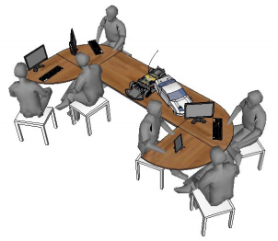
Un îlot ?
Un îlot est un espace de travail qui permet à un groupe de 4 ou 5 élèves de travailler ensemble et d’effectuer des recherches.
Apprentissage et socialisation

Slide 3
Les bénéfices du travail en îlot ?
Tirés de « Travailler en îlots bonifiés pour la réussite de tous » de Marie Rivoire.
1
2
L’ambiance de la classe en est tout de suite changée, ainsi que les relations prof-élèves et celles des élèves entre eux.
rendre les élèves actifs et interactifs,
3
Ils sont poussés à devoir tous travailler pour faire « gagner » leur équipe.
Ils apprennent à s’auto-évaluer et à s’inter-évaluer.
5
Ils font l’apprentissage graduel de la prise de parole et ont ainsi beaucoup plus d’occasions pour pouvoir s’exprimer.
6
Le professeur peut exiger plus d’un groupe que ce qu’il demanderait à chacun de ses membres pris individuellement.
4
7
les élèves, de leur propre aveu, n’ont plus le temps de s’ennuyer et l’heure de cours passe toujours trop vite.
Apprentissage et socialisation

Slide 4
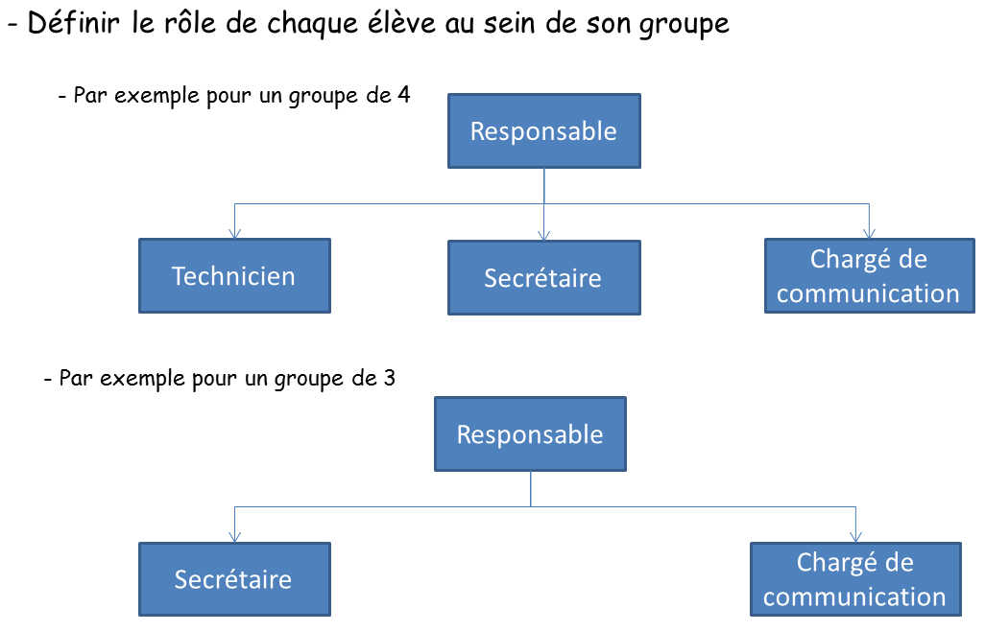
Organisation de l’îlot
Apprentissage et socialisation

